Slide 1
第十一章 配送成本管理

Slide 2
【学习目的】
第十一章配送成本管理>
通过本章的学习，了解配送成本的构成要素；理解并熟悉配送成本计算方法、配送成本控制对策与措施；基本掌握基于时间驱动作业法的配送成本计算。

Slide 3
第一节 配送成本的构成
第十一章配送成本管理>第一节配送成本的构成
配送运输费用
从事配送运输生产而发生的各项费用。
分拣费用
（1）分拣人工费用
（2）分拣设备费用
配装费用
（1）配装材料费用
（2）配装辅助费用
（3）配装人工费用
流通加工费用
（1）流通加工设备费用
（2）流通加工材料费用
（3）流通加工人工费用
营运间接费用
分摊的方式，分别计入配送各环节成本
Notes:
配送是指在经济合理区域内，根据客户要求，对物品进行拣选、加工、包装、分割、组配等作业，并按时送达指定地点的物流活动。
配送是物流系统中一种特殊的、综合的活动形式，是商流与物流紧密结合，包含了物流中若干功能要素的一种物流活动。从物流角度来说，配送几乎包括了所有的物流功能要素，是物流的一个缩影或在较小范围内物流全部活动的体现。一般的配送集装卸、包装、保管、运输于一身，通过一系列活动完成将物品送达客户的目的。特殊的配送则还要以流通加工活动为支撑，其内容更为广泛。
配送成本是指在配送活动的备货、储存、分拣、配货、配装、送货、送达服务及配送加工等环节中所发生的各项费用的总和。配送成本主要由以下费用构成。
一、配送运输费用
配送运输费用是指从事配送运输生产而发生的各项费用。具体包括驾驶员及助手的工资及福利费、燃料、轮胎、修理费、折旧费、车船使用税等项目。
二、分拣费用
（1）分拣人工费用 从事分拣工作的作业人员及有关人员的工资、奖金、补贴等费用的总和。
（2）分拣设备费用 分拣机械设备的折旧费用及修理费用。
三、配装费用
（1）配装材料费用 常见的配装材料有木材、纸、自然纤维和合成纤维、塑料等。这些包装材料功能不同，成本相差很大。
（2）配装辅助费用 除上述费用外，还有一些辅助性费用，如包装标记、标志的印刷，拴挂物费用等的支出等。
（3）配装人工费用 从事配装工作的工人及有关人员的工资、奖金、补贴等费用的总和，即配装人工费用。
四、流通加工费用
（1）流通加工设备费用 流通加工设备因流通加工形式不同而不同，购置这些设备所支出的费用，以流通加工费用的形式转移到被加工产品中去。
（2）流通加工材料费用 在流通加工过程中，投入到加工过程中的一些材料消耗所需要的费用，即流通加工材料费用。
（3）流通加工人工费用 在流通加工过程中从事加工活动的管理人员、工人及有关人员的工资、奖金等费用的总和。
五、营运间接费用
营运间接费用是指不能直接计入各类成本计算对象的费用，如配送各环节间接从事配送活动人员的工资及福利费、办公费，以及配送各环节发生的水电费、折旧费等费用。营运间接费用于月终时，通过编制“营运间接费用分配表”，以分摊的方式，分别计入配送各环节成本。
在实际应用中，应该根据配送的具体流程归集成本，不同的配送模式，其成本构成差异较大。在相同的配送模式下，由于配送物品的性质不同，其成本构成差异也很大。

Slide 4
第二节 配送成本的核算
第十一章配送成本管理>第二节配送成本的核算
一、配送运输成本的核算
可参见本书第四章内容，此处不再赘述。
二、分拣成本的核算
分拣成本项目和内容
分拣成本的计算方法
三、配装成本的核算
配装成本项目和内容
配装成本的计算方法
分拣成本计算表
配装成本计算表
四、流通加工成本的核算
可参见本书第十章内容，此处不再赘述。
Notes:
配送成本费用的核算是多环节的核算。配送各个环节的成本费用核算都具有各自的特点，如流通加工费用的核算与配送运输费用的核算，具有明显的区别，其成本计算的对象及计算单位都不同。
配送成本的计算，由于涉及多环节的成本计算，对每个环节应当单独计算该环节成本计算对象的总成本。

Slide 5
配送成本总额的组成
第十一章配送成本管理>第二节配送成本的核算
配送成本=配送运输成本+分拣成本
+配装成本+流通加工成本

Slide 6
二、分拣成本的核算
第十一章配送成本管理>第二节配送成本的核算
分拣成本项目和内容
1．分拣直接费用
（1）工资
（2）职工福利费
（3）修理费
（4）折旧
（5）其他
2．分拣间接费用
分拣成本的计算方法
（1）工资及职工福利费
（2）修理费
（3）折旧
（4）其他
（5）分拣间接费用
分拣成本计算表
物流配送企业月末应编制配送分拣成本计算表，以反映配送分拣总成本。
Notes:
二、分拣成本的核算
分拣成本，是指分拣机械及人工在完成货物分拣过程中，所发生的各种费用。
（一）分拣成本项目和内容
1．分拣直接费用
（1）工资 指按规定支付给分拣作业工人的标准工资、奖金、津贴等。
（2）职工福利费 指按规定的工资总额和提取标准计提的职工福利费。
（3）修理费 指分拣机械进行保养和修理所发生的工料费用。
（4）折旧 指分拣机械按规定计提的折旧费。
（5）其他 指不属于以上各项的费用。
2．分拣间接费用
分拣间接费用是指配送分拣环节为管理和组织分拣生产而发生的各项管理费用和业务费用。
上述分拣直接费用和间接费用构成了配送环节的分拣成本。
（二）分拣成本的计算方法
配送环节分拣成本的计算方法，是指分拣过程所发生的费用，按照规定的成本计算对象和成本项目，计入分拣成本的方法。
（1）工资及职工福利费 根据“工资分配汇总表”和“职工福利费计算表”中分配的金额计入分拣成本。
（2）修理费 辅助生产部门对分拣机械进行保养和修理的费用，根据“辅助生产费用分配表”中分配的金额计入成本。
（3）折旧 根据“固定资产折旧计算表”中按照分拣机械提取的折旧金额计入成本。
（4）其他 根据“低值易耗品发出凭证汇总表”中分拣成本领用的金额计入成本。
（5）分拣间接费用 根据“营运间接费用分配表”计入分拣成本。
（三）分拣成本计算表
物流配送企业月末应编制配送分拣成本计算表，以反映配送分拣总成本。
配送分拣总成本是指成本计算期内分拣作业成本计算对象的成本总额，即各个成本项目金额之和。分拣成本可用表11-1进行计算。

Slide 7
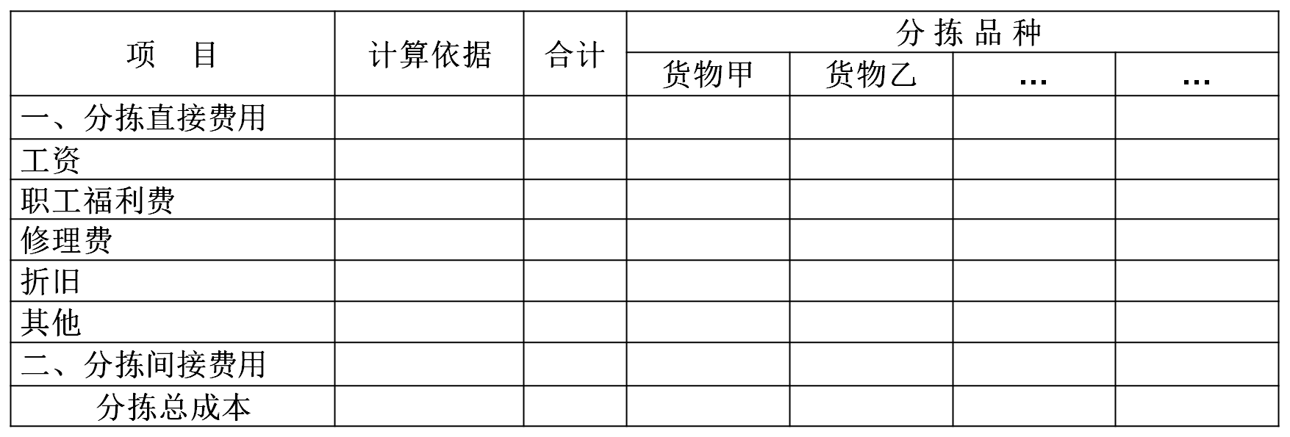
表11-1 分拣成本计算表
第十一章配送成本管理>第二节配送成本的核算
编制单位： 年 月份 （单位：元）

Slide 8
三、配装成本的核算
第十一章配送成本管理>第二节配送成本的核算
（一）配装成本项目和内容
1．配装直接费用
（1）工资
（2）职工福利费
（3）材料
（4）辅助材料
（5）其他
2．配装间接费用
（二）配装成本的计算方法
（1）工资及职工福利费
（2）材料费用
（3）辅助材料费用
（4）其他费用
（5）配装间接费用
（三）配装成本计算表
物流配送企业月末应编制配装成本计算表，以反映配装总成本。
Notes:
（一）配装成本项目和内容
1．配装直接费用
（1）工资 指按规定支付的配装作业工人的标准工资、奖金、津贴。
（2）职工福利费 指按规定的工资总额和提取标准计提的职工福利费。
（3）材料 指配装过程中消耗的各种材料，如包装纸、箱、塑料等。
（4）辅助材料 指配装过程中耗用的辅助材料，如标志、标签等。
（5）其他 指不属于以上各项的费用，如配装工人的劳保用品费等。
2．配装间接费用
配装间接费用是指配装环节为管理和组织配装生产，所发生的各项管理费用和业务费用。
上述配装直接费用和配装间接费用构成了配装成本。
（三）配装成本计算表
物流配送企业月末应编制配装成本计算表，以反映配装总成本。
配装作业是配送的独特要求，只有进行有效的配装，才能提高送货水平，降低送货成本。表11-2为配装成本计算表。

Slide 9
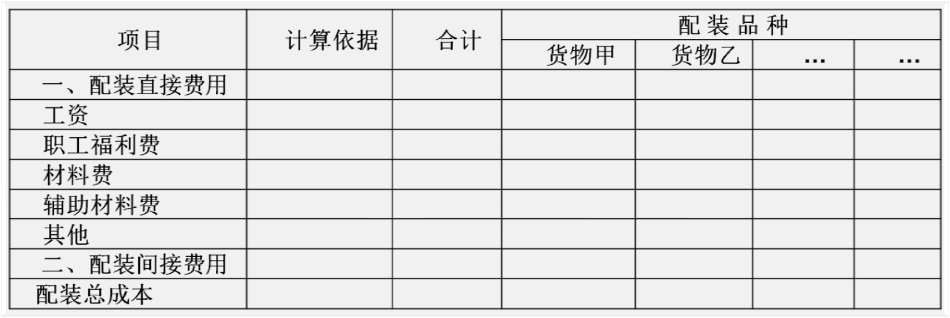
表11-2 配装成本计算表
第十一章配送成本管理>第二节配送成本的核算
编制单位： 年 月份 （单位：元）

Slide 10
四、流通加工成本的核算
第十一章配送成本管理>第二节配送成本的核算
有关流通加工的成本项目内容、成本计算方法、成本分析方法等详细介绍，可参见本书第十章内容，此处不再赘述。
Notes:
四、流通加工成本的核算
流通加工成本可分为直接材料费用、直接人工费用和制造费用。
流通加工的直接材料费用，是指对流通加工产品加工过程中直接消耗的材料、辅助材料、包装材料以及燃料和动力等。与工业企业相比，流通加工过程中的直接材料费用，占流通加工成本的比例不大。
流通加工成本中的直接人工费用，是指直接进行加工生产的生产工人的工资总额和按工资总额提取的职工福利费。生产工人工资总额包括计时工资、计件工资、奖金、津贴和补贴、加班工资、非工作时间的工资等。
流通加工制造费用是物流中心设置的生产加工单位，为组织和管理生产加工所发生的各项间接费用。
有关流通加工的成本项目内容、成本计算方法、成本分析方法等详细介绍，可参见本书第十章内容，此处不再赘述。

Slide 11
第三节 配送成本控制对策与措施
第十一章配送成本管理>第三节配送成本控制对策与措施
控制的必要性
控制对策
控制的主要措施
控制标准的选择

Slide 12
一、配送成本控制的必要性
第十一章配送成本管理>第三节配送成本控制对策与措施
（1）资源筹措的原因
（2）库存决策的原因
（3）价格的原因
（4）运输的原因
Notes:
一、配送成本控制的必要性
配送成本控制是指在配送经营过程中，按照规定的标准调节影响成本的各种因素，使配送各环节生产耗费控制在预定的范围内。
配送企业可以通过降低配送过程中成本费用，和客户共同分享因节约所带来的利润，与此同时可增强企业的竞争力。因此，进行配送成本控制显得尤为重要。由于配送是一个多环节物流活动的集成，在实际运行中会有一些不合理的现象出现。不合理配送的表现形式主要有：

Slide 13
不合理配送的表现形式主要有：
第十一章配送成本管理>第三节配送成本控制对策与措施
（1）资源筹措的不合理
（2）库存决策不合理
（3）价格不合理
（4）送货中的不合理运输

Slide 14
二、配送成本控制对策
第十一章配送成本管理>第三节配送成本控制对策与措施
两个页面，二选一
1．混合策略
2．差异化策略
3．合并策略
4．延迟策略
5．标准化策略

Slide 15
二、配送成本控制对策
第十一章配送成本管理>第三节配送成本控制对策与措施
两个页面，二选一
1、混合
策略
配送业务一部分由企业自身完成，另一部分由第三方物流完成。
2、差异化策略
商品特征不同，客户服务水平也不同。
3、合并
策略
（1）配送方法上的合并
（2）共同配送
4、延迟
策略
尽可能推迟到接到客户订单后再确定。
5、标准化策略
尽可能多地采用标准零部件、模块化产品
Notes:
在一定的服务水平下使配送成本最小，可以考虑以下策略：
1、混合策略
混合策略是指配送业务一部分由企业自身完成，另一部分由第三方物流完成。 采用混合策略，合理安排企业自身完成的配送和外包给第三方物流完成的配送，可使配送成本最低。
2、差异化策略
差异化策略的指导思想是商品特征不同，客户服务水平也不同。当企业拥有多种商品线时，不能对所有商品都按同一标准的客户服务水平来配送，而应按商品的特点和销售水平来设置不同的库存、不同的运输方式及不同的储存地点。
3、合并策略
合并策略包含两个层次：一是配送方法上的合并，另一个则是共同配送。
（1）配送方法上的合并 企业在安排车辆完成配送任务时，充分利用车辆的容积和载重量，做到满载满装，是降低成本的重要途径。
（2）共同配送 共同配送是一种产权层次上的共享，也称集中协作配送。它是几个企业联合集小量为大量共同利用同一配送设施的配送方式，其标准运作形式是：在中心机构的统一指挥和调度下，各配送主体以经营活动(或以资产为纽带)联合行动，在较大的地域内协调运作，共同对某一个或某几个客户提供系列化的配送服务。
4、延迟策略
延迟策略的基本思想就是对产品的外观、形状及其生产、组装、配送应尽可能推迟到接到客户订单后再确定。实施恰当的延迟策略，可提升供应链的柔性，降低成本，提高效益，改进顾客服务水平。
5、标准化策略
标准化策略就是尽量减少因品种多变而导致的附加配送成本，尽可能多地采用标准零部件、模块化产品。采用标准化策略要求厂家从产品设计开始就要站在消费者的立场去考虑怎样节省配送成本。
这句话写完了吗
回复：已做补充

Slide 16
1．混合策略
第十一章配送成本管理>第三节配送成本控制对策与措施
混合策略是指配送业务一部分由企业自身完成，另一部分由第三方物流完成。采用混合策略，合理安排企业自身完成的配送和外包给第三方物流完成的配送，可使配送成本最低。

Slide 17
2．差异化策略
第十一章配送成本管理>第三节配送成本控制对策与措施
差异化策略的指导思想是商品特征不同，客户服务水平也不同。当企业拥有多种商品线时，不能对所有商品都按同一标准的客户服务水平来配送，而应按商品的特点和销售水平来设置不同的库存、不同的运输方式及不同的储存地点。

Slide 18
3．合并策略
第十一章配送成本管理>第三节配送成本控制对策与措施
（1）配送方法上的合并 企业在安排车辆完成配送任务时，充分利用车辆的容积和载重量，做到满载满装，是降低成本的重要途径。
（2）共同配送 共同配送是一种产权层次上的共享，也称集中协作配送。它是几个企业联合集小量为大量，共同利用同一配送设施的配送方式
Notes:
3．合并策略
合并策略包含两个层次：一是配送方法上的合并，另一个则是共同配送。
（1）配送方法上的合并 企业在安排车辆完成配送任务时，充分利用车辆的容积和载重量，做到满载满装，是降低成本的重要途径。
（2）共同配送 共同配送是一种产权层次上的共享，也称集中协作配送。它是几个企业联合集小量为大量，共同利用同一配送设施的配送方式，其标准运作形式是：在中心机构的统一指挥和调度下，各配送主体以经营活动（或以资产为纽带）联合行动，在较大的地域内协调运作，共同对某一个或某几个客户提供系列化的配送服务。

Slide 19
4．延迟策略
第十一章配送成本管理>第三节配送成本控制对策与措施
延迟策略的基本思想就是对产品的外观、形状及其生产、组装、配送应尽可能推迟到接到客户订单后再确定。实施恰当的延迟策略，可提升供应链的柔性，降低成本，提高效益，改进顾客服务水平。

Slide 20
5．标准化策略
第十一章配送成本管理>第三节配送成本控制对策与措施
标准化策略就是尽量减少因品种多变而导致的附加配送成本，尽可能多地采用标准零部件、模块化产品。采用标准化策略要求厂家从产品设计开始就要站在消费者的立场去考虑怎样节省配送成本。

Slide 21
三、配送成本控制的主要措施
第十一章配送成本管理>第三节配送成本控制对策与措施
两个页面，二选一
（1）加强配送的计划性
（2）确定合理的配送路线
（3）进行合理的车辆配载
（4）建立计算机管理系统
（5）制定配送成本标准
（6）监督配送成本的形成
（7）及时纠正偏差
Notes:
三、配送成本控制的主要措施
（1）加强配送的计划性 在配送活动中，临时配送、紧急配送或无计划地随时配送都会大幅度增加配送成本。在实际工作中，应针对商品的特性，制定不同的配送申请和配送制度。
（2）确定合理的配送路线 采用科学的方法确定合理的配送路线是配送活动中的一项重要工作。确定配送路线的方法很多，既可采用方案评价法，拟定多种方案，以使用的车辆数、司机数、油量、行车的难易度、装卸车的难易度及送货的准时性等作为评价指标，对各个方案进行比较，从中选出最佳方案，也可以采用数学模型进行定量分析。
（3）进行合理的车辆配载 各分店的销售情况不同，订货品种也不一致，一次配送的物品可能有多个品种。这些物品不仅包装形态、储运性质不同，而且密度差别较大。密度大的物品往往达到了车辆的载重量，但体积空余很大；密度小的商品虽达到车辆的最大体积，但达不到载重量。实行轻重配装，既能使车辆满载，又能充分利用车辆的有效体积，会大大减少配送费用。
（4）建立计算机管理系统 在配送作业中，分拣、配货要占全部劳动的60%，而且容易发生差错。如果在拣货配货中运用计算机管理系统，应用条码技术，就可使拣货快速、准确，配货简单、高效，从而提高生产效率，节省劳动力，降低配送成本。
（5）制定配送成本标准 配送成本标准是配送成本控制的依据，配送成本标准包括配送成本预算中规定的各项指标。但配送成本预算中的一些指标比较综合，还不能满足具体控制的要求，所以必须规定一系列具体的标准。
（6）监督配送成本的形成 要根据配送成本控制标准对配送成本形成的各个项目进行经常性检查、评比和监督。不仅要检查指标本身的执行情况，而且要检查和监督影响指标的各项条件，如设备、工作环境等。所以，配送成本日常控制要与配送作业控制结合起来进行。
（7）及时纠正偏差。成本的控制标准制定后要与实际费用比较，对于配送成本差异发生的原因，要查明责任者，查清情况，提出改进措施，加以贯彻执行。

Slide 22
三、配送成本控制的主要措施
第十一章配送成本管理>第三节配送成本控制对策与措施
两个页面，二选一
加强配送的计划性
确定合理的配送路线
进行合理的车辆配载
建立计算机管理系统
制定配送成本标准
监督配送成本的形成
及时纠正偏差
Notes:
（1）加强配送的计划性 在配送活动中，临时配送、紧急配送或无计划地随时配送都会大幅度增加配送成本。在实际工作中，应针对商品的特性，制定不同的配送申请和配送制度。
（2）确定合理的配送路线 采用科学的方法确定合理的配送路线是配送活动中的一项重要工作。确定配送路线的方法很多，既可采用方案评价法，拟定多种方案，以使用的车辆数、司机数、油量、行车的难易度、装卸车的难易度及送货的准时性等作为评价指标，对各个方案进行比较，从中选出最佳方案，又可以采用数学模型进行定量分析。
（3）进行合理的车辆配载 各分店的销售情况不同，订货品种也不一致，一次配送的物品可能有多个品种。这些物品不仅包装形态、储运性质不同，而且密度差别较大。密度大的物品往往达到了车辆的载重量，但体积空余很大；密度小的商品虽达到车辆的最大体积，但达不到载重量。实行轻重配装，既能使车辆满载，又能充分利用车辆的有效体积，会大大减少配送费用。
（4）建立计算机管理系统 在配送作业中，分拣、配货要占全部劳动的60%，而且容易发生差错。如果在拣货配货中运用计算机管理系统，应用条形码技术，就可使拣货快速、准确，配货简单、高效，从而提高生产效率，节省劳动力，降低配送成本。
（5）制定配送成本标准 配送成本标准是配送成本控制的依据，配送成本标准包括配送成本预算中规定的各项指标。但配送成本预算中的一些指标都比较综合，还不能满足具体控制的要求，所以必须规定一系列具体的标准。
（6）监督配送成本的形成 要根据配送成本控制标准对配送成本形成的各个项目进行经常性检查、评比和监督。不仅要检查指标本身的执行情况，而且要检查和监督影响指标的各项条件，如设备、工作环境等。所以，配送成本日常控制要与配送作业控制结合起来进行。
（7）及时纠正偏差。成本的控制标准制定后要与实际费用比较，对于配送成本差异发生的原因，要查明责任者，查清情况，提出改进措施，加以贯彻执行。

Slide 23
四、配送各环节对成本控制标准的选择
第十一章配送成本管理>第三节配送成本控制对策与措施
配送成本控制应该按不同环节和不同成本项目分别实施。由于各环节的成本项目差异很大，在选用成本控制标准时应遵循合适的原则，对不同的环节应采用不同的成本控制标准。
Notes:
配送成本控制应该按不同环节和不同成本项目分别实施。由于各环节的成本项目差异很大，在选用成本控制标准时应遵循合适的原则，对不同的环节应采用不同的成本控制标准。
配送运输环节的作业具有汽车运输的特点，受驾驶水平、道路条件、车辆性能的影响。尽管配送运输一般按优化的配送路线进行配送，但其不确定因素很多，因此，对配送运输成本的控制应实行成本预算控制。预算所采用的成本标准主要是各种技术经济定额，如行车燃料消耗定额、新胎到报废行驶里程定额 、大修和各级保养间隔里程定额以及各种配件材料消耗定额和车辆保修费定额与工时定额等，这些定额是进行成本预算管理的主要依据。
配送的流通加工环节、分拣环节及配装环节也需实行预算控制，其预算所采用的成本标准主要是直接工料费的用量标准和价格标准。
配送运输环节的成本控制与分析等内容可参见本书第四章汽车运输成本管理（上）与第五章汽车运输成本管理（下）的相关内容；装配环节的成本控制与分析等内容可参见本书第九章装卸成本管理相关内容；流通加工环节与分拣环节的成本控制与分析等内容可参见本书第八章包装成本管理和第十章流通加工成本管理的相关内容。此处不再赘述。

Slide 24
第四节 基于时间驱动作业法的配送成本计算与管控
第十一章配送成本管理>第四节基于时间驱动作业法的配送成本计算与管控
两个页面，二选一
概述
应用
示例
应用
步骤
优化
方法
应用
意义

Slide 25
第四节 基于时间驱动作业成本法的配送
成本计算与管控
第十一章配送成本管理>第四节基于时间驱动作业法的配送成本计算与管控
两个页面，二选一
一、时间驱动作业成本法概述
二、时间驱动作业成本法应用示例
三、时间驱动作业成本法的应用步骤
四、资源能力利用优化方法
五、时间驱动作业成本法在配送成本管理中的应用意义

Slide 26
一、时间驱动作业法概述
第十一章配送成本管理>第四节基于时间驱动作业法的配送成本计算与管控
时间驱动作业成本法（Time-Driven ABC）以时间作为分配资源成本（间接费用）的依据，通过经验丰富的管理人员对实际产能和作业单位时间的可靠估计，计算出作业的成本动因率（单位时间作业成本），进而计算出该项作业应分摊的间接费用。
时间驱动作业成本法仅仅需要确定两个参数：一是提供的资源能力的单位成本，二是完成一项作业需要的时间。因此时间驱动作业成本法实用性更强、应用更为广泛。
Notes:
一、时间驱动作业法概述
时间驱动作业成本法（Time-driven ABC）以时间作为分配资源成本的依据，通过经验丰富的管理人员对实际产能和作业单位时间的可靠估计，计算出作业的成本动因率（单位时间作业成本），进而计算出该项作业应分摊的成本。
传统的作业成本（Activity-Based Costing，ABC）模型，在实际应用中难度较大。因为传统的作业成本法需要花费大量成本和时间去访谈和调查员工来设计初始的模型，并且采用了主观且耗费精力的时间分配方法。在模型变更时，如改变处理程序和资源消耗，增加新的作业，订单、渠道和客户的多样性或复杂性增加，维护和更新模型也很困难。
时间驱动作业成本法仅仅需要确定两个参数：一是提供的资源能力的单位成本，二是完成一项作业需要的时间。因此时间驱动作业成本法实用性更强、应用更为广泛。
时间驱动作业成本法特点是：
（1）可以快速的建立、应用。
（2）容易更新和维护，以反映流程、订单多样性和资源成本的变化。
（3）可直接从企业资源管理系统和客户关系管理系统中获取所需数据。
（4）通过直接的观察可以确定模型估计的单位时间是否合理。
（5）很容易处理大范围内的繁杂事务，而不影响报告的及时提交。
（6）显性的描述资源能力，并突出空闲的资源能力以辅助管理。
（7）建立时间方程式，用以描述时间与订单和客户要求的数量关系，但不会增加模型的复杂性。

Slide 27
二、时间驱动作业成本法应用示例
第十一章配送成本管理>第四节基于时间驱动作业法的配送成本计算与管控
1、统计作业量
2、估算资源能力的实际耗费
3、分配间接费用

Slide 28
1、统计作业量
第十一章配送成本管理>第四节基于时间驱动作业法的配送成本计算与管控
假设某制造企业的配送中心配送A、B两种产品给不同客户，完成这两项业务需要订单处理、进货、包装、拣货和发货共五项作业，某月该配送中心发生的由五项作业共同负担的间接费用共94248元。
Notes:
假设某制造企业的配送中心配送A、B两种产品给不同客户，完成这两项业务需要订单处理、进货（卸下、检查搬运等）、包装、拣货和发货（包括搬运、装车等）共五项作业，某月该配送中心发生的由五项作业共同负担的间接费用共94248元（数据来自配送中心资源库），该月各类作业量如表11-3所示。

Slide 29
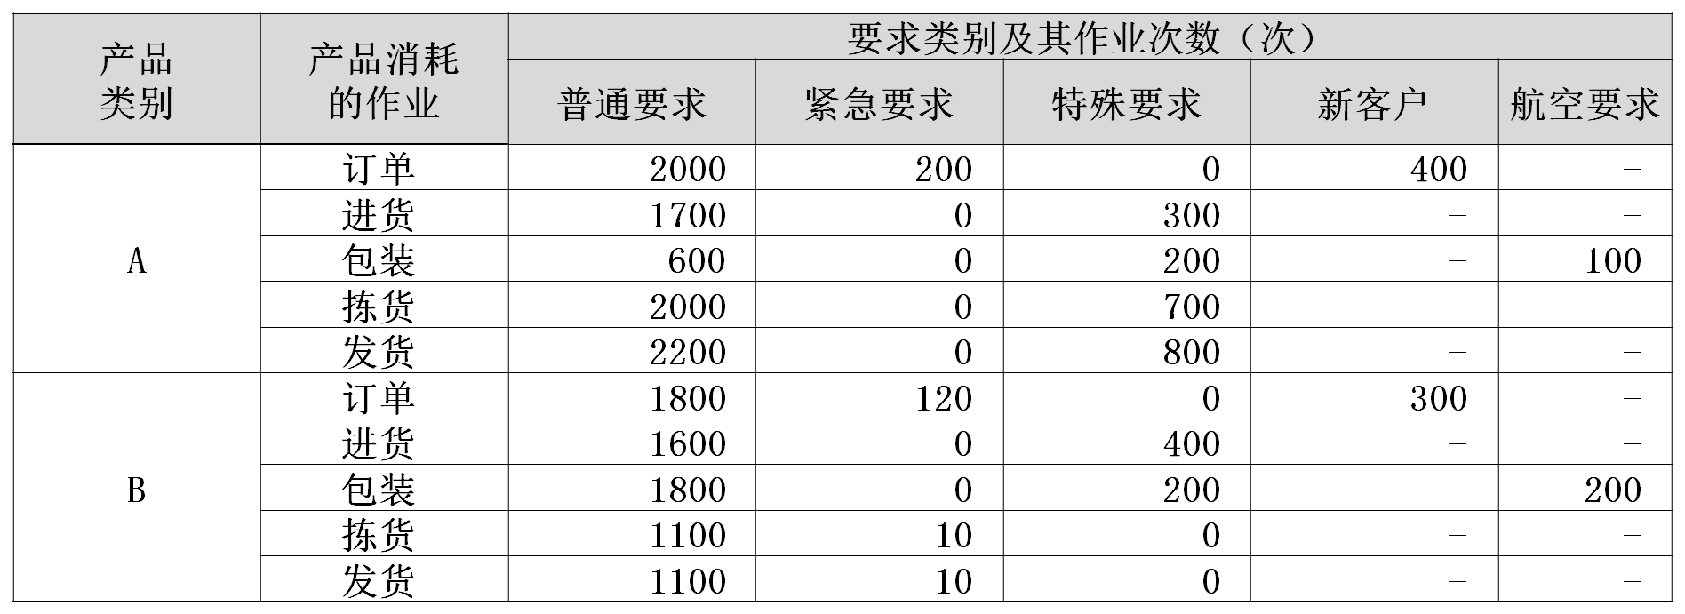
表11-3 A、B产品消耗的作业及作业量统计表
第十一章配送成本管理>第四节基于时间驱动作业法的配送成本计算与管控

Slide 30
2、估算资源能力的实际耗费。
第十一章配送成本管理>第四节基于时间驱动作业法的配送成本计算与管控
该配送中心共有员工35人，每天工作按8h计，每月工作22d，其理论上工作时间总量（称之为资源能力供应）为369600min，实际资源能力供应可按理论供应的85%计算，故此可提供的资源能力为314160min。
考虑到工作时间内因开会、休息等不可避免的因素所导致工作时间的缩减情况，实际资源能力供应可按理论供应的85%计算，故此可提供的资源能力为314160min（即369600min×85%）。
可提供的资源能力可细化到各个作业，如表11-4所示。
Notes:
由表11-3可知，由于生产A、B两种产品导致各项作业的发生及作业的消耗，所以可将A、B两种产品确定为成本计算对象
该配送中心共有员工35人，每天工作按8h计，每月工作22d，其理论上工作时间总量（称之为资源能力供应）为369600min，实际资源能力供应可按理论供应的85%计算，故此可提供的资源能力为314160min。
考虑到工作时间内因开会、休息等不可避免的因素所导致工作时间的缩减情况，实际资源能力供应可按理论供应的85%计算，故此可提供的资源能力为314160min（即369600min×85%）。
可提供的资源能力可细化到各个作业，如表11-4所示。

Slide 31
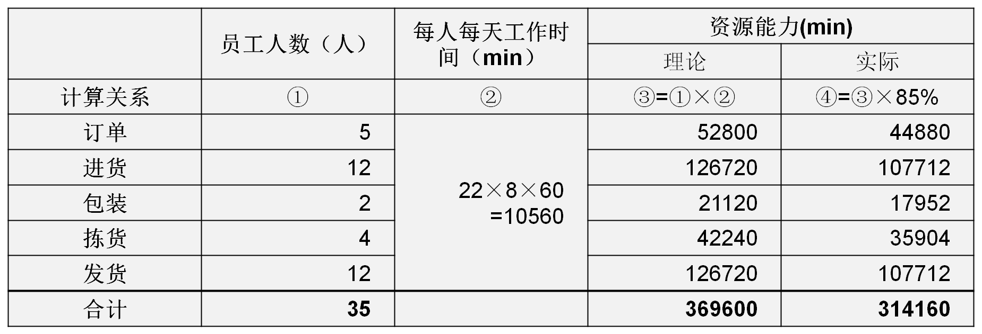
表11-4 资源能力计算表
第十一章配送成本管理>第四节基于时间驱动作业法的配送成本计算与管控

Slide 32
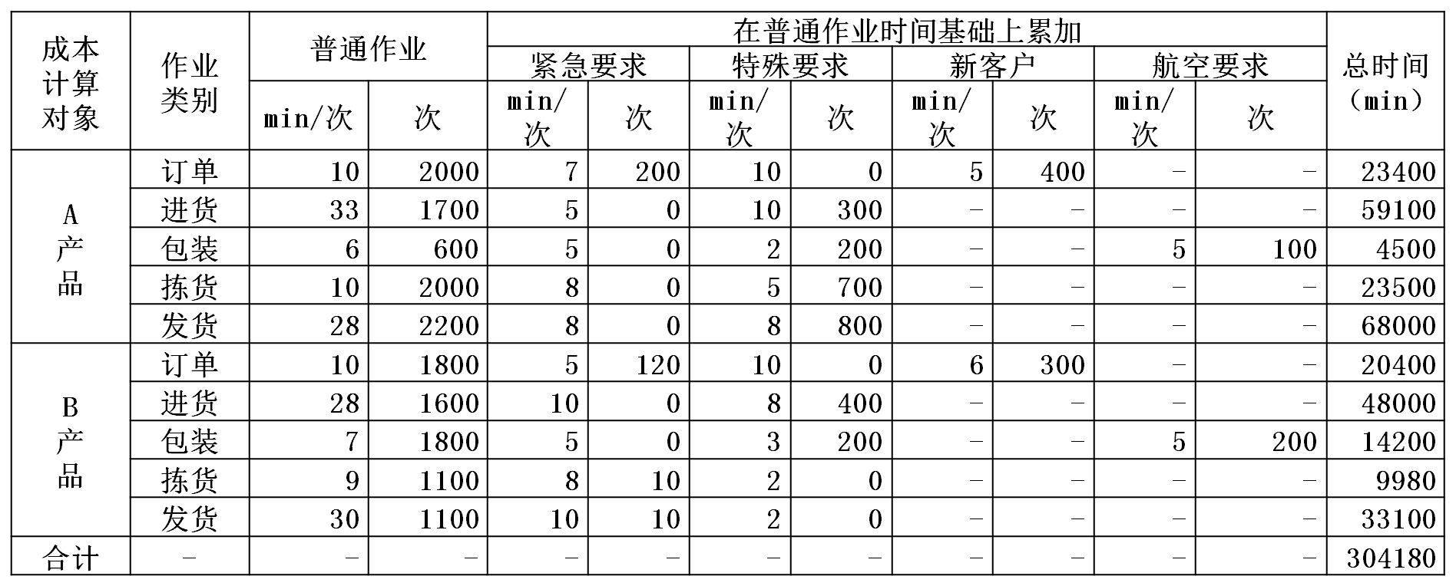
表11-5 资源能力实际消耗估算表
第十一章配送成本管理>第四节基于时间驱动作业法的配送成本计算与管控
Notes:
表11-5中的各项作业单位时间，可由配送经理或对配送成本负有责任的管理人员，凭借经验估计而定，并且在一定时期内保持相对稳定。表11-5内A产品“订单”总时间的计算式为
10×2 000+7×200+10×0+5×400
其单次作业时间与普通作业和特定事件的函数关系式为
10+7N₁+10N₂+5N₃
式中10为普通作业的单次作业时间；7N₁、10N₂、5N₃分别为特定事件1、2、3发生时单次作业时间的增量。当客户有紧急要求时，N₁取1，否则取零；当客户有特殊要求时N₂取1，否则取零；当客户为新客户时，N₃取1，否则取零。其他作业的单次作业时间函数式可类推。单次作业时间函数关系式，可以帮助我们理解单次作业时间与普通事件和特定事件的关系。

Slide 33
第十一章配送成本管理>第四节基于时间驱动作业法的配送成本计算与管控
A产品“订单”总时间的计算式为
10×2000＋7×200＋10×0＋5×400
其单次作业时间与普通作业和特定事件的函数关系式为
10＋7N₁＋10N₂＋5N₃
Notes:
式中10为普通作业的单次作业时间；7N₁、10N₂、5N₃分别为特定事件1、2、3发生时单次作业时间的增量。当客户有紧急要求时，N₁取1，否则取零，当客户有特殊要求时N₂取1，否则取零，当客户为新客户时，N₃取1，否则取零。其他作业的单次作业时间函数式可类推。单次作业时间函数关系式，可以帮助我们理解单次作业时间与普通事件和特定事件的关系。

Slide 34
3、分配间接费用
第十一章配送成本管理>第四节基于时间驱动作业法的配送成本计算与管控
由五项作业共同负担的间接性费用共94248元，分配给当月的可提供的资源能力，即计算当月的单位时间作业成本，计算式如下：
Notes:
将该配送中心（并非各作业活动本身）当月发生的、由五项作业共同负担的间接性费用共94248元，分配给当月的可提供的资源能力，即计算当月的单位时间作业成本，计算式如下：

Slide 35
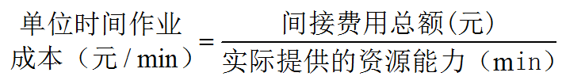
第十一章配送成本管理>第四节基于时间驱动作业法的配送成本计算与管控

Slide 36
第十一章配送成本管理>第四节基于时间驱动作业法的配送成本计算与管控
本例的单位时间作业成本为
94248÷314160=0.30元/min
据此可按各产品所消耗的作业时间，将费用总额分摊给各产品，如表11-6所示。

Slide 37
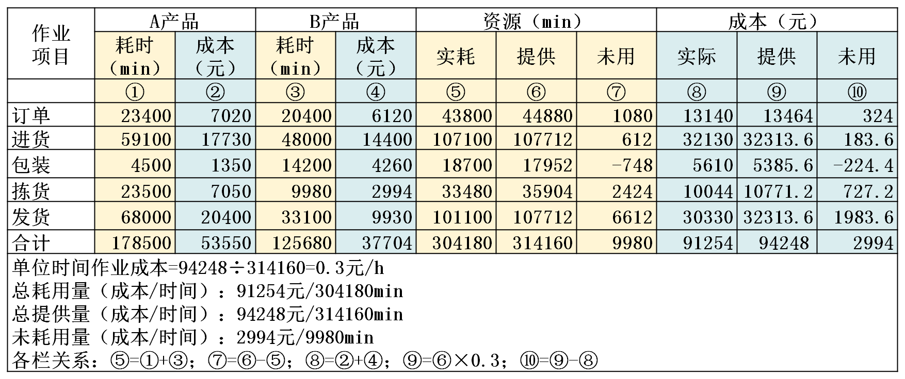
表11-6 配送间接费用分配表
第十一章配送成本管理>第四节基于时间驱动作业法的配送成本计算与管控
Notes:
表11-6表明：该配送中心当月有9980min的资源能力未被有效利用，致使资源能力成本损失2994元。或者说，由于资源在时间上未被有效利用，致使成本支出总额94248元中有2994元没有发挥效能，属于人力物力资源的闲置与浪费的代价。
表11-6表明：对未被利用的9980min的资源能力可以追朔到各作业环节上。按时间多少为序，依次为：发货环节6612min、拣货环节2424min、订单处理环节1080min、进货环节612min。对于这些环节还应做深入细致的调查与分析，找出原因，优化处理。比如，是否需要适当地裁减人员、或对低效的设备进行升级改造或更新换代，或对技能差的人员进行及时培训等等。
表11-6表明：包装环节当月工作时间实际数超出资源提供数，应查明其具体原因，比如是否加班加点所致，或引进了新设备使生产效率得以提高所致，或当月增添了人手但未能及时加以计算所致等等。

Slide 38
三、时间驱动作业成本法的应用步骤
第十一章配送成本管理>第四节基于时间驱动作业法的配送成本计算与管控
1、界定配送中心的各项生产性作业
2、确定配送中心涉及的资源库
3、估计每个资源库成本
4、估计每个资源库实际提供资源能力
5、计算每个资源库单位资源能力成本
6、构建作业时间函数关系
7、计算物流活动成本
Notes:
1、界定配送中心的各项生产性作业
作业是构造作业成本系统的基础，为此需要界定组织中承接与完成物流业务的生产性作业。例如在一个顾客服务部门，作业包括处理顾客订单、解决物流业务各环节的问题以及提供顾客报告等项作业。上例将配送中心的各项生产性作业划分为五个作业环节。
2、确定配送中心涉及的资源库
配送中心的每项物流活动涉及许多部门（或作业环节），如采购部门（环节）、销售部门（环节）、仓储部门（环节）和运输部门（环节）等，每项物流活动涉及的部门或作业环节都可以单独作为一个资源库，从而使成本计算与分配更加细化，更具合理性。上例涉及的资源库仅是配送中心管理部门的资源库，对五个作业环节的资源库上例没有涉及。
3、估计每个资源库成本
估计每个资源库成本，每个涉及物流活动的资源库成本包括人工，能源、材料、场地占用、设施设备折旧、管理等费用。与作业无关的那些成本耗费应从物流成本核算中排除掉。上例中的成本来自于配送中心的资源库。
4、估计每个资源库实际提供资源能力
时间驱动作业成本法是以实际提供资源能力为核算依据的，实际提供资源能力一般按理论资源能力的80%至85%计算。上例中的实际提供资源能力为理论资源能力的85%。
5、计算每个资源库单位资源能力成本
资源库单位时间作业成本等于资源库成本除以资源库实际提供资源能力。上例中的单位时间作业成本为0.30元/min。
6、构建作业时间函数关系
基于不同时间动因，构建作业时间函数关系式，确定每个特定事件物流作业消耗时间。如上例中，单个订单处理作业的作业时间与普通作业和特定事件的函数关系式为：
10＋7N₁＋10N₂＋N₃
7、计算物流活动成本
将单位时间作业成本乘以物流作业消耗时间即可得到物流活动成本（上例最终计算的物流活动成本，只是A、B产品所分摊的由配送各环节共同负担的配送中心发生的间接费用，并未包括各作业环节本身所发生的费用）。
上例中，各作业环节本身所发生的费用归集后，可比照上例给出的方法，计算出本作业环节的单位时间作业成本，然后按照A、B两产品所消耗的该作业环节的资源能力（时间）加以分摊。

Slide 39
1．界定配送中心的各项生产性作业
第十一章配送成本管理>第四节基于时间驱动作业法的配送成本计算与管控
作业是构造作业成本系统的基础，为此需要界定组织中承接与完成物流业务的生产性作业。例如，在一个顾客服务部门，作业包括处理顾客订单、解决物流业务各环节的问题以及提供顾客报告等项作业。示例中将配送中心的各项生产性作业划分为五个作业环节。

Slide 40
2．确定配送中心涉及的资源库
第十一章配送成本管理>第四节基于时间驱动作业法的配送成本计算与管控
配送中心的每项物流活动涉及许多部门（或作业环节），如采购部门（环节）、销售部门（环节）、仓储部门（环节）和运输部门（环节）等，每项物流活动涉及的部门或作业环节都可以单独作为一个资源库，从而使成本计算与分配更加细化，更具合理性。
Notes:
示例中涉及的资源库仅是配送中心管理部门的资源库，对五个作业环节自身的资源库示例没有涉及。

Slide 41
3．估计每个资源库成本
第十一章配送成本管理>第四节基于时间驱动作业法的配送成本计算与管控
每个涉及物流活动的资源库成本包括人工、能源、材料、场地占用、设施设备折旧、管理等费用。与作业无关的那些成本耗费应从物流成本核算中排除掉。示例中的成本来自于配送中心的资源库。

Slide 42
4．估计每个资源库实际提供资源能力
第十一章配送成本管理>第四节基于时间驱动作业法的配送成本计算与管控
时间驱动作业成本法是以实际提供资源能力为核算依据的，实际提供资源能力一般按理论资源能力的80%～85%计算。示例中的实际提供资源能力为理论资源能力的85%。

Slide 43
5．计算每个资源库单位资源能力成本
第十一章配送成本管理>第四节基于时间驱动作业法的配送成本计算与管控
资源库单位时间作业成本等于资源库成本除以资源库实际提供资源能力。示例中的单位时间作业成本为0.3元/min。

Slide 44
6．构建作业时间函数关系
第十一章配送成本管理>第四节基于时间驱动作业法的配送成本计算与管控
基于不同时间动因，构建作业时间函数关系式，确定每个特定事件物流作业消耗时间。如示例中，单个订单处理作业的作业时间与普通作业和特定事件的函数关系式为10+7N₁+10N₂+5N₃

Slide 45
7．计算物流活动成本
第十一章配送成本管理>第四节基于时间驱动作业法的配送成本计算与管控
将单位时间作业成本乘以物流作业消耗时间即可得到物流活动成本（示例中最终计算的物流活动成本，只是A、B产品所分摊的由配送各环节共同负担的配送中心发生的间接费用，并未包括各作业环节本身所发生的费用）。
Notes:
示例中，各作业环节本身所发生的间接费用归集后，可比照示例给出的方法，计算出本作业环节的单位时间作业成本，然后按照A、B两产品所消耗的该作业环节的资源能力（时间）加以分摊。

Slide 46
第十一章配送成本管理>第四节基于时间驱动作业法的配送成本计算与管控
例如，示例中订单处理环节有5名员工，每月实际提供资源能力44 880min；A、B两种产品按订单的单次作业时间算式及当月订单次数计算的作业消耗时间分别为23 400min和20 400min，合计为43 800min；每月订单环节发生的A、B产品的共同费用估计为35 904元（数据来自于订单环节资源库）。据此可算出订单环节的单位时间成本：

Slide 47
第十一章配送成本管理>第四节基于时间驱动作业法的配送成本计算与管控
订单环节的单位时间成本:35 904÷44 880=0.8（元/min）
A产品分摊额为：0.8×23 400=18 720（元）
B产品分摊额为：0.8×20 400=16 320（元）
两产品分摊合计为：18 720+16 320=35 040（元）
由于时间未被有效利用造成的共同费用成本损失为：
35 904−35 040=864（元）

Slide 48
四、资源能力利用优化方法
第十一章配送成本管理>第四节基于时间驱动作业法的配送成本计算与管控
（1）找出作业时间利用率最低的作业，将该项作业作为“优化的对象”，对该项作业员工进行绩效考评，找出绩效考评较差的员工，进行强化培训后，重新上岗，直到该作业的时间利用率达到满意为止。
（2）对于某些作业时间利用率相对过高，人手较为紧张的作业环节，可将作业时间利用率较低的作业环节中的员工，进行轮岗培训后，调整到作业时间利用率较高的作业环节上。
Notes:
四、资源能力利用优化方法
（1）找出作业时间利用率最低的作业。将该项作业作为“优化的对象”，对该项作业员工进行绩效考评，找出绩效考评最差的员工，解聘该考核最差员工，直到该作业的时间利用率达到满意为止。
（2）如果不宜解聘员工，或某些作业时间利用率相对过高，人手较为紧张的作业环节急需增加人手时，可对作业时间利用率最低的作业环节中的考核最差员工，进行轮岗培训后，调整到作业时间利用率较高的作业环节上。

Slide 49
五、作业成本法的应用意义
第十一章配送成本管理>第四节基于时间驱动作业法的配送成本计算与管控
有利于提供具体的配送作业
有利于降低配送作业的成本
有利于配送部门的正确决策
有利于实现配送标准化作业
Notes:
五、时间驱动作业成本法在配送成本管理中的应用意义
（1）有利于提供具体的配送作业消耗费用的正确信息资料，为客户提供有说服力的配送服务收费标准。
（2）有利于降低配送作业的成本，根据作业成本分析，找出增值性和非增值性的作业，为有效降低作业成本提供探寻方向。管理者可以通过追踪每个合同业务进行过程中的每个作业步骤的成本耗费量，来对配送中心各项作业活动进行控制。企业的作业链中，并非所有的作业链都能创造价值，作业成本法可以为我们找出哪个作业产生浪费，提供有力的帮助，从而使管理层制定有效的措施来改进作业方式和效率。例如：通过仓储系统中验货、入库、出库等作业流程的优化改善作业流程；也可以通过作业成本法计算的成本和效益来参照国内企业的平均仓储效益标准，找出自己的不足，并进行改进，实现真正意义上的作业管理。
（3）有利于配送企业或部门进行正确决策。由于配送个性化生产的要求高，面对众多的客户，每个客户要求的配送服务不同，货物的种类不同，配送的目的地不同，货物存放的时间不同，配送的频率与数量不同，小批次、个性化服务特点鲜明。采用作业成本法，决策者可以充分了解不同配送模式下的配送成本，为选择合理的配送方式提供依据。
（4）有利于实现配送企业的标准化作业。采用作业成本法，对于直接材料和直接人工进行标准消耗量和标准单价的制定，然后根据配送服务数量，直接计算出配送作业的直接材料和直接人工标准成本，便于进行成本差异的计算与分析。

Slide 50
【复习思考题】
第十一章配送成本管理>
1．简述配送成本构成。
2．配送成本控制的主要措施？
3．时间驱动作业成本法仅仅需要确定哪两个参数？
4．时间驱动作业成本法所分配的费用只是间接费用还是全部成本费用？

Slide 51
【练习题】
第十一章配送成本管理>
某制造企业的配送中心设有订单处理、进货、包装、拣货和发货五个作业环节，担负配送A、B两种产品给不同客户，某月该配送中心发生的间接费用168960元，需由五个作业环节分摊，各环节当月人员配备、作业量统计等数据如表11-7、11-8、11-9所示。试计算各表空格处的数字，并填列于该空格内。

Slide 52
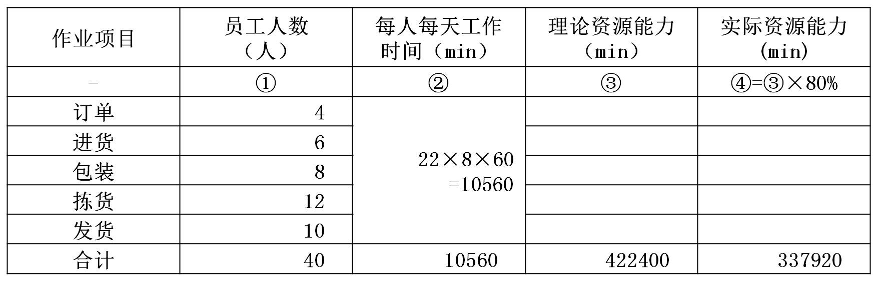
表11-7 资源能力计算表
第十一章配送成本管理>

Slide 53
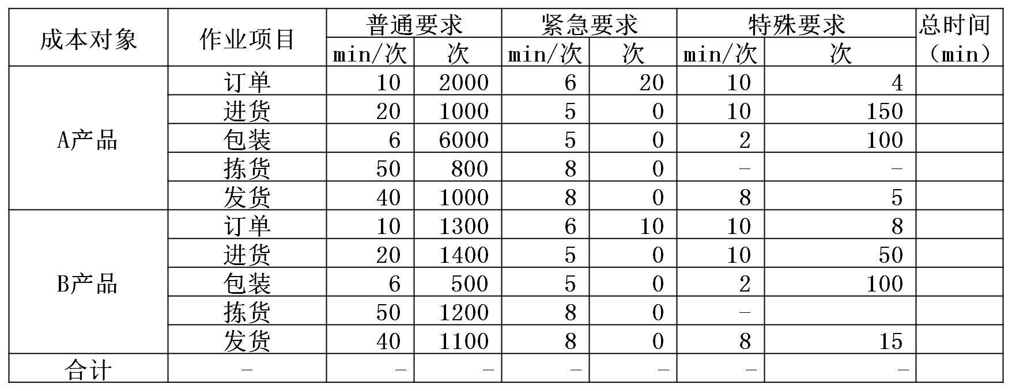
表11-8 资源能力实际消耗估算表
第十一章配送成本管理>

Slide 54
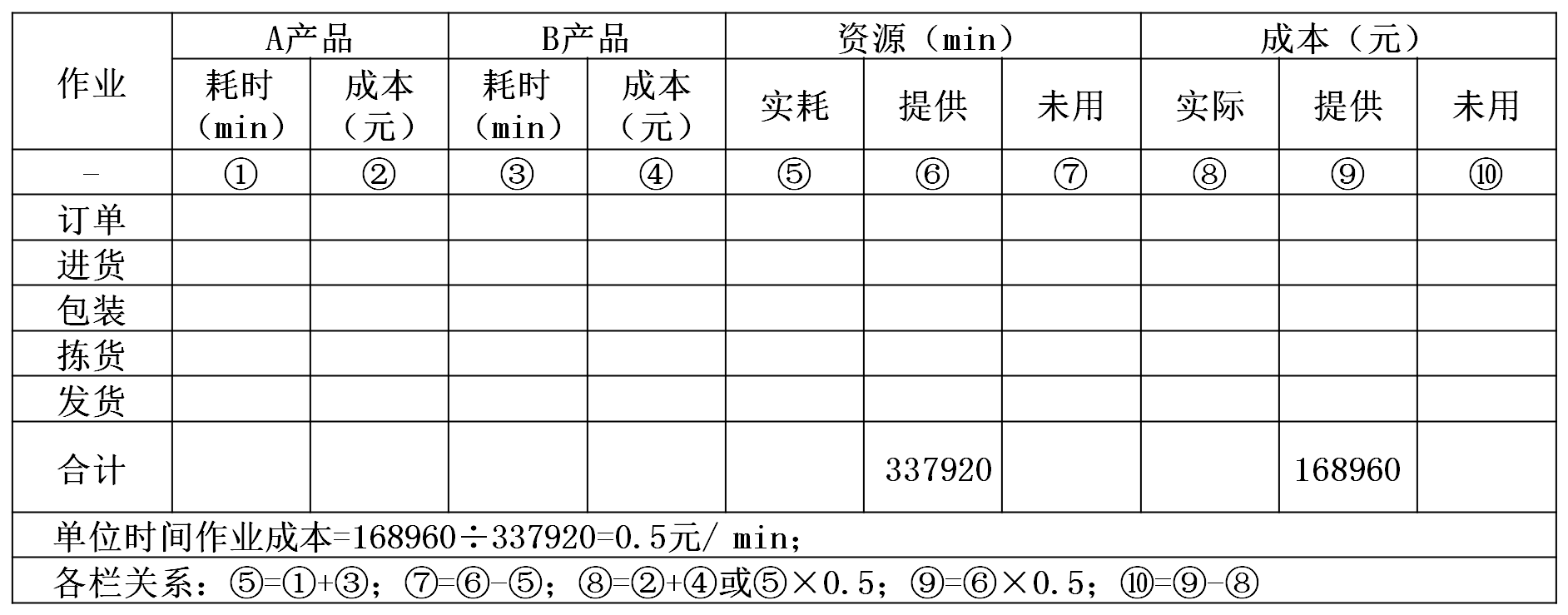
表11-9 配送间接费用分配表
第十一章配送成本管理>

Slide 55


Slide 56



